Slide 1


Slide 2


Slide 3


Team ROA
팀장 김동주
오병관
서유리
이은규

Slide 4
?
iny
esting
ool
triple-t.site

Slide 5
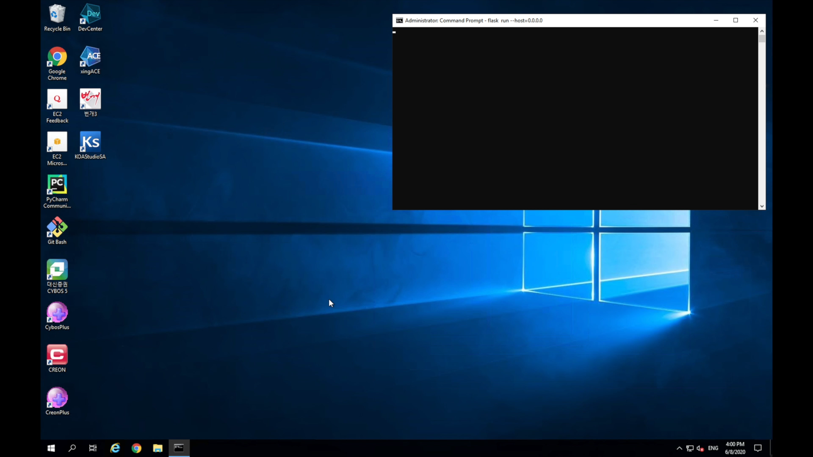

Slide 6
데이터의 중요성
triple-t.site

Slide 7

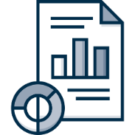


데이터의 중요성
일상
기상청
triple-t.site

Slide 8
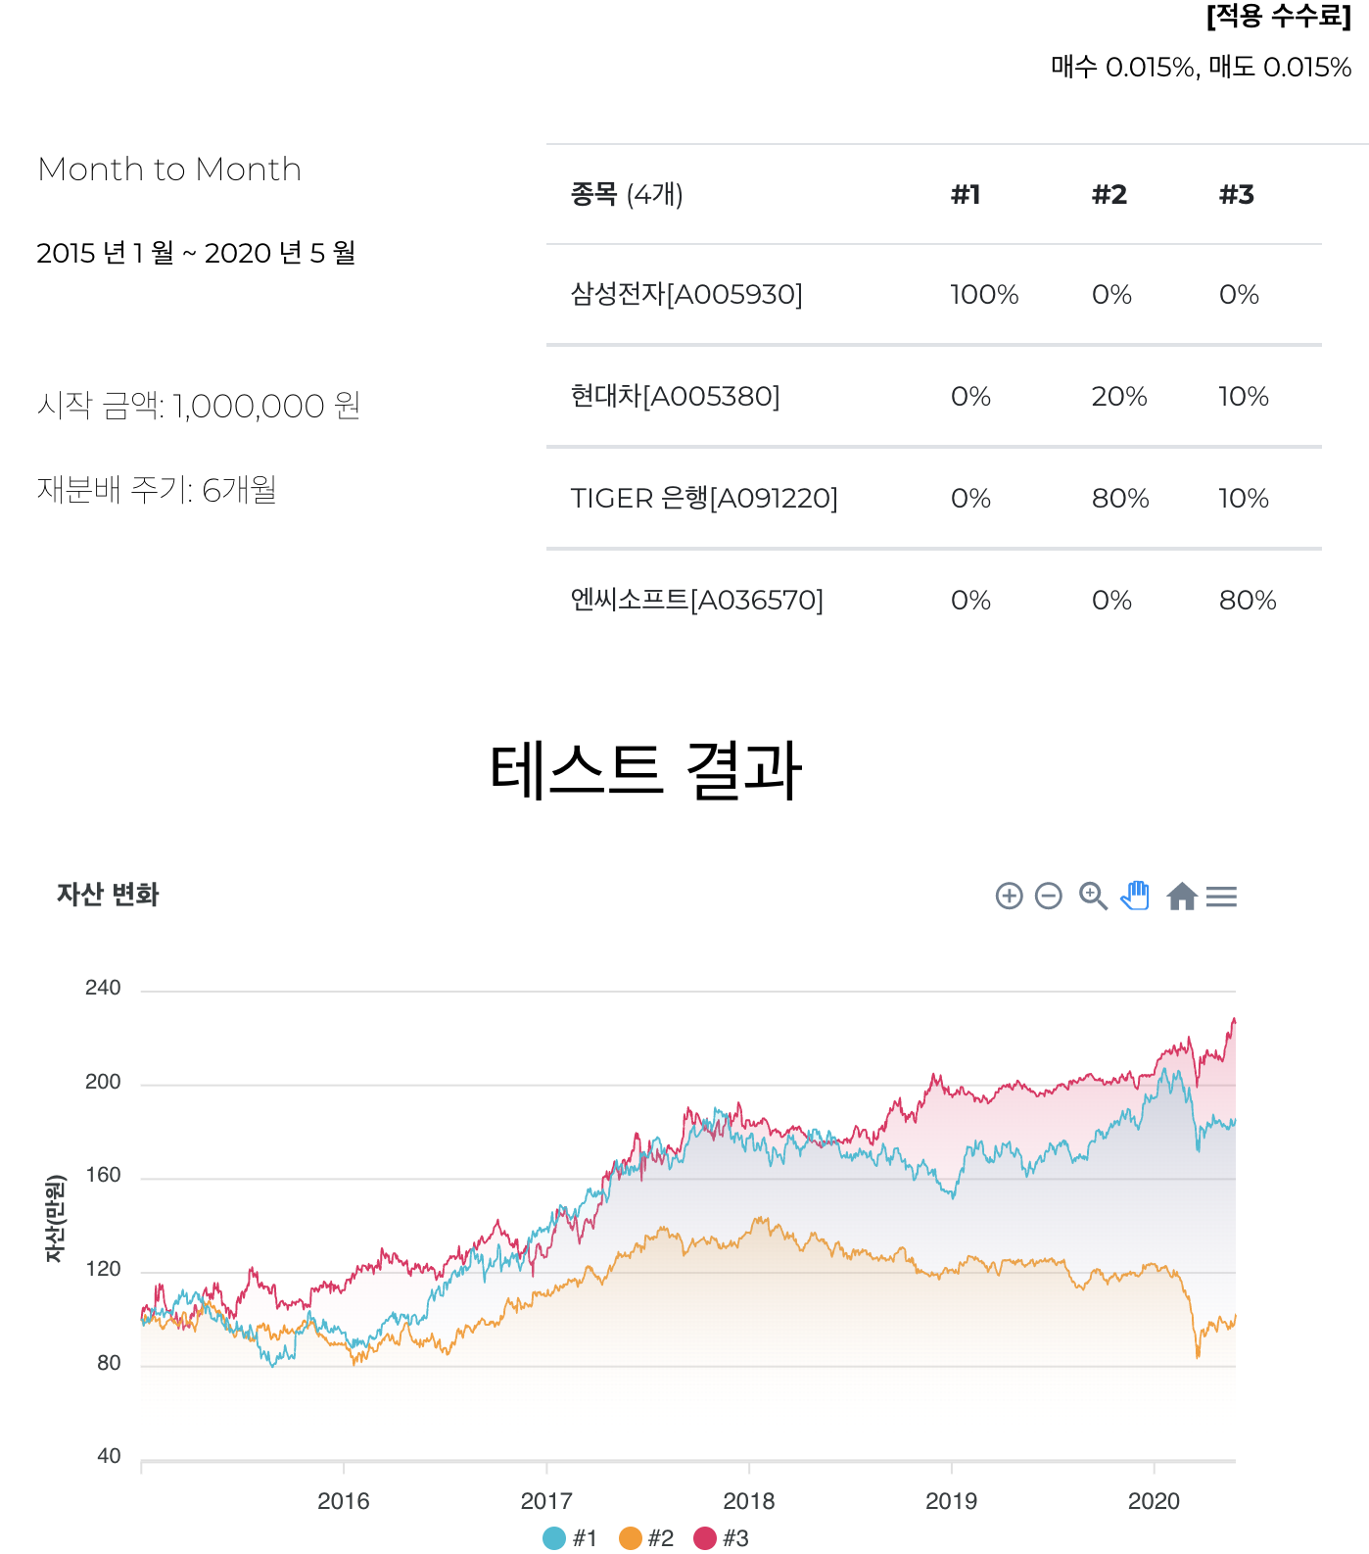


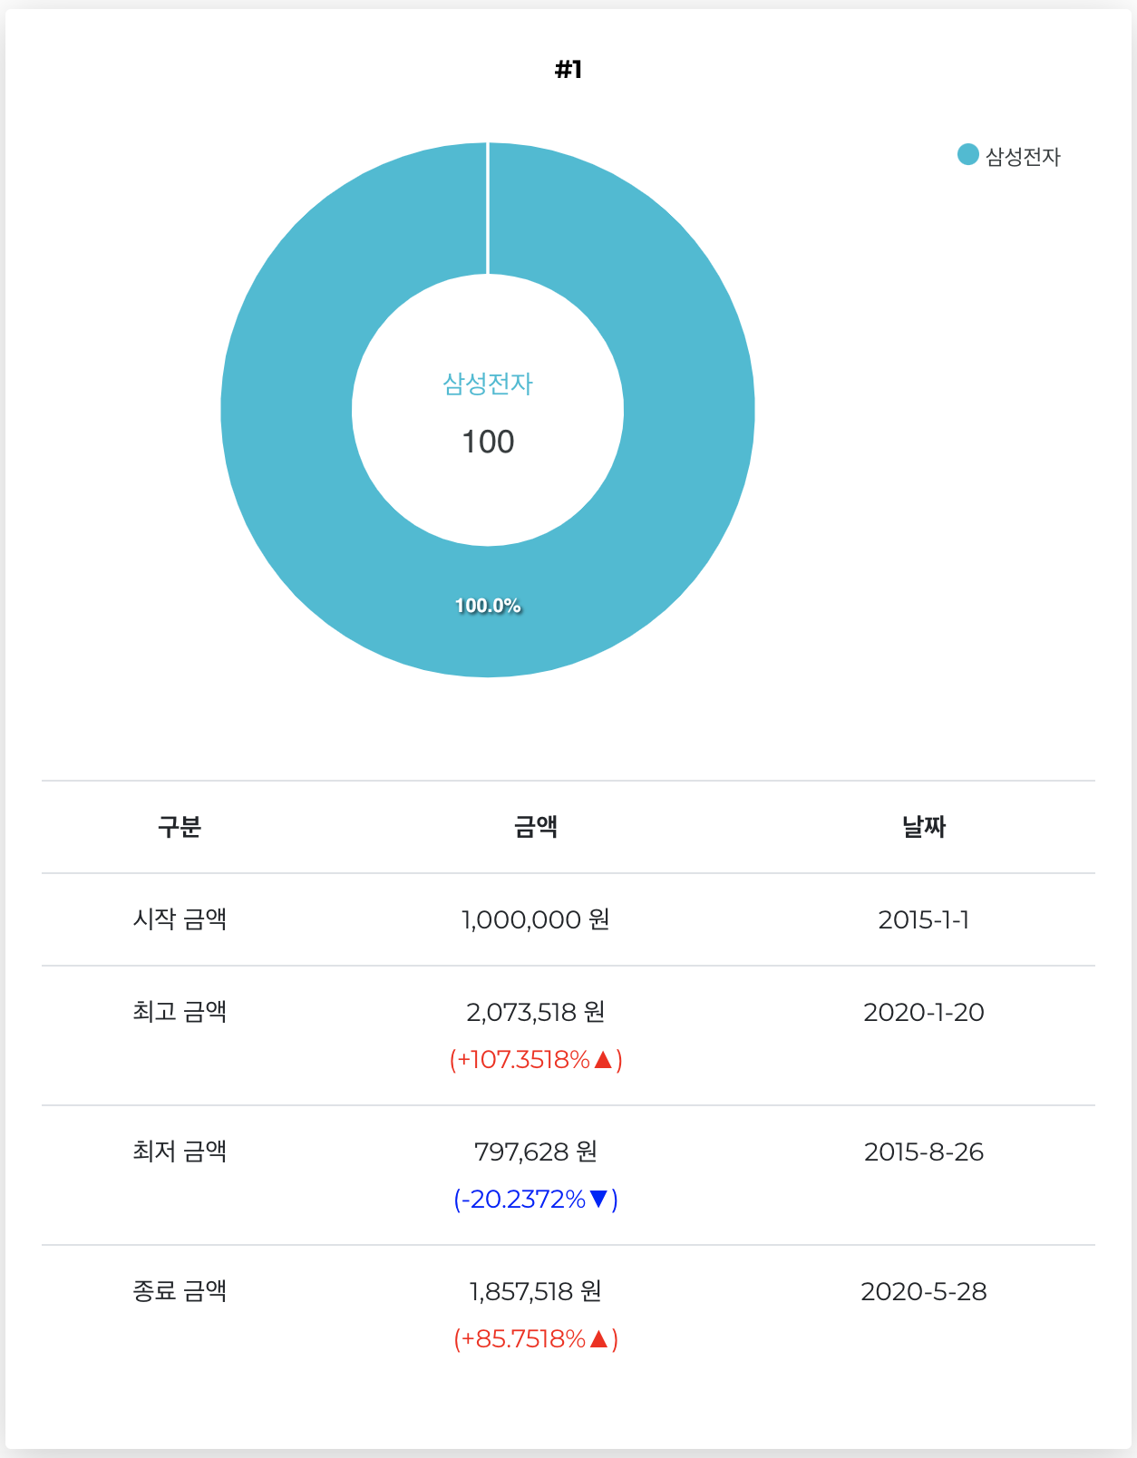
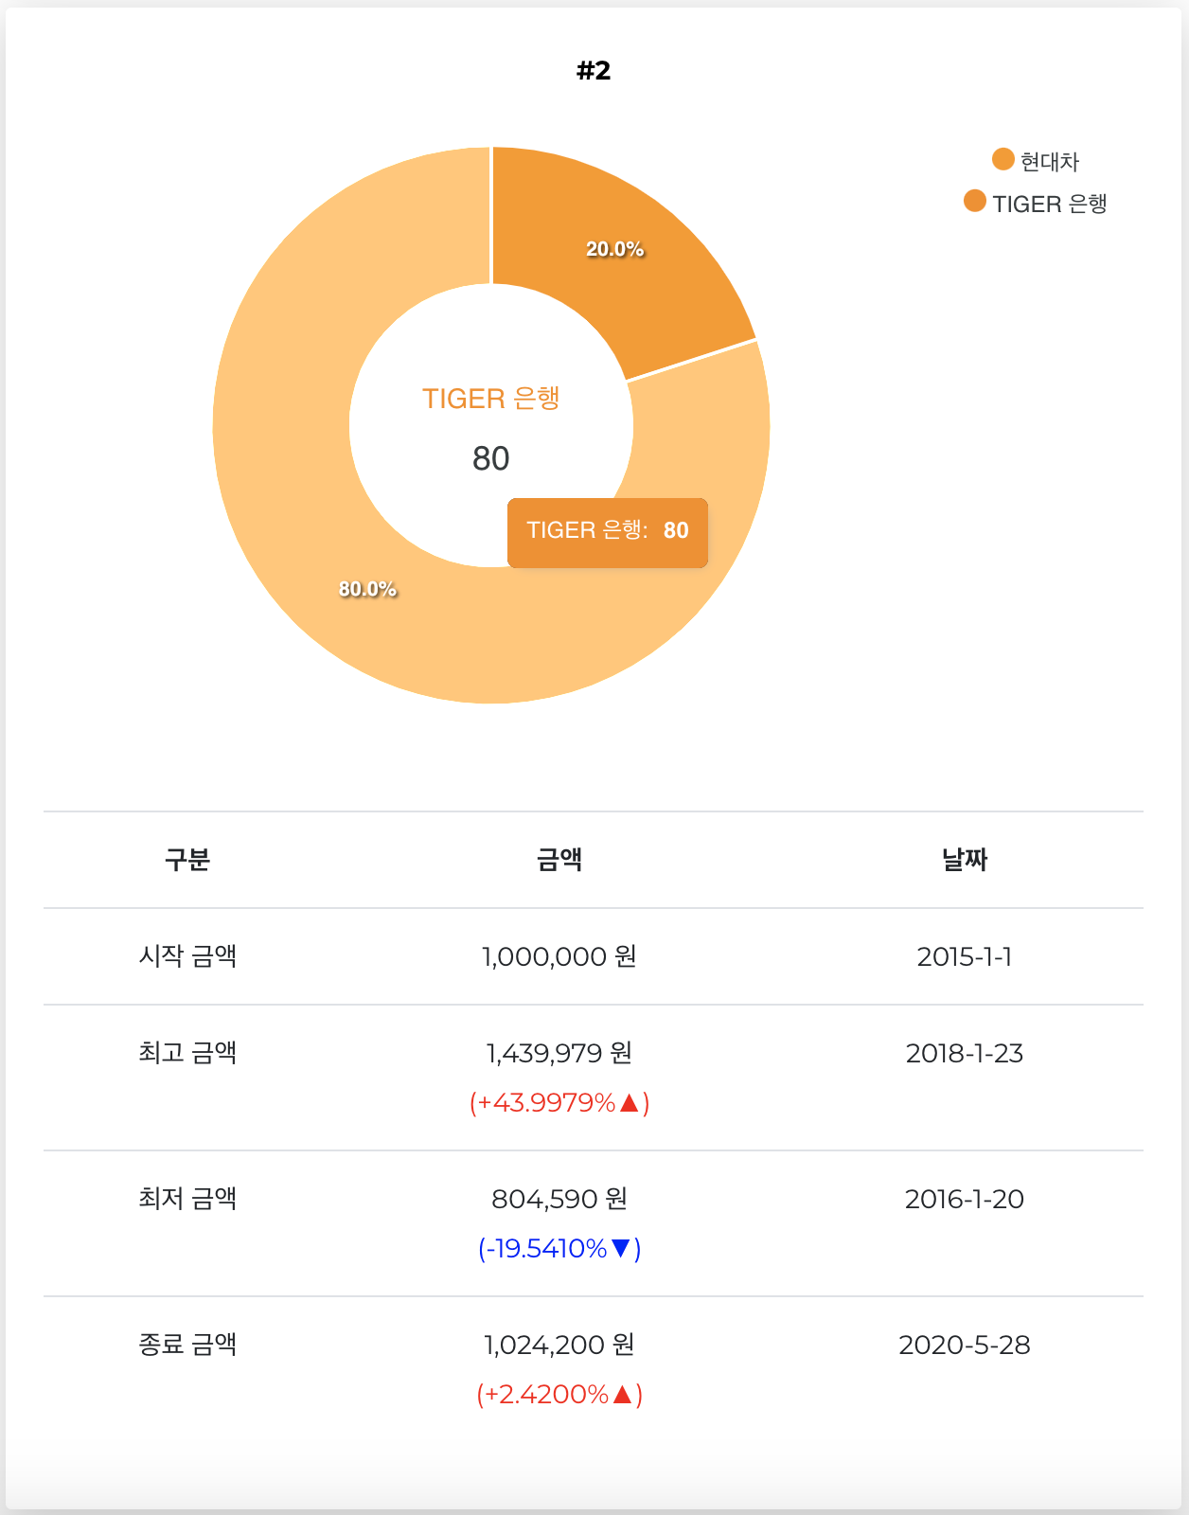
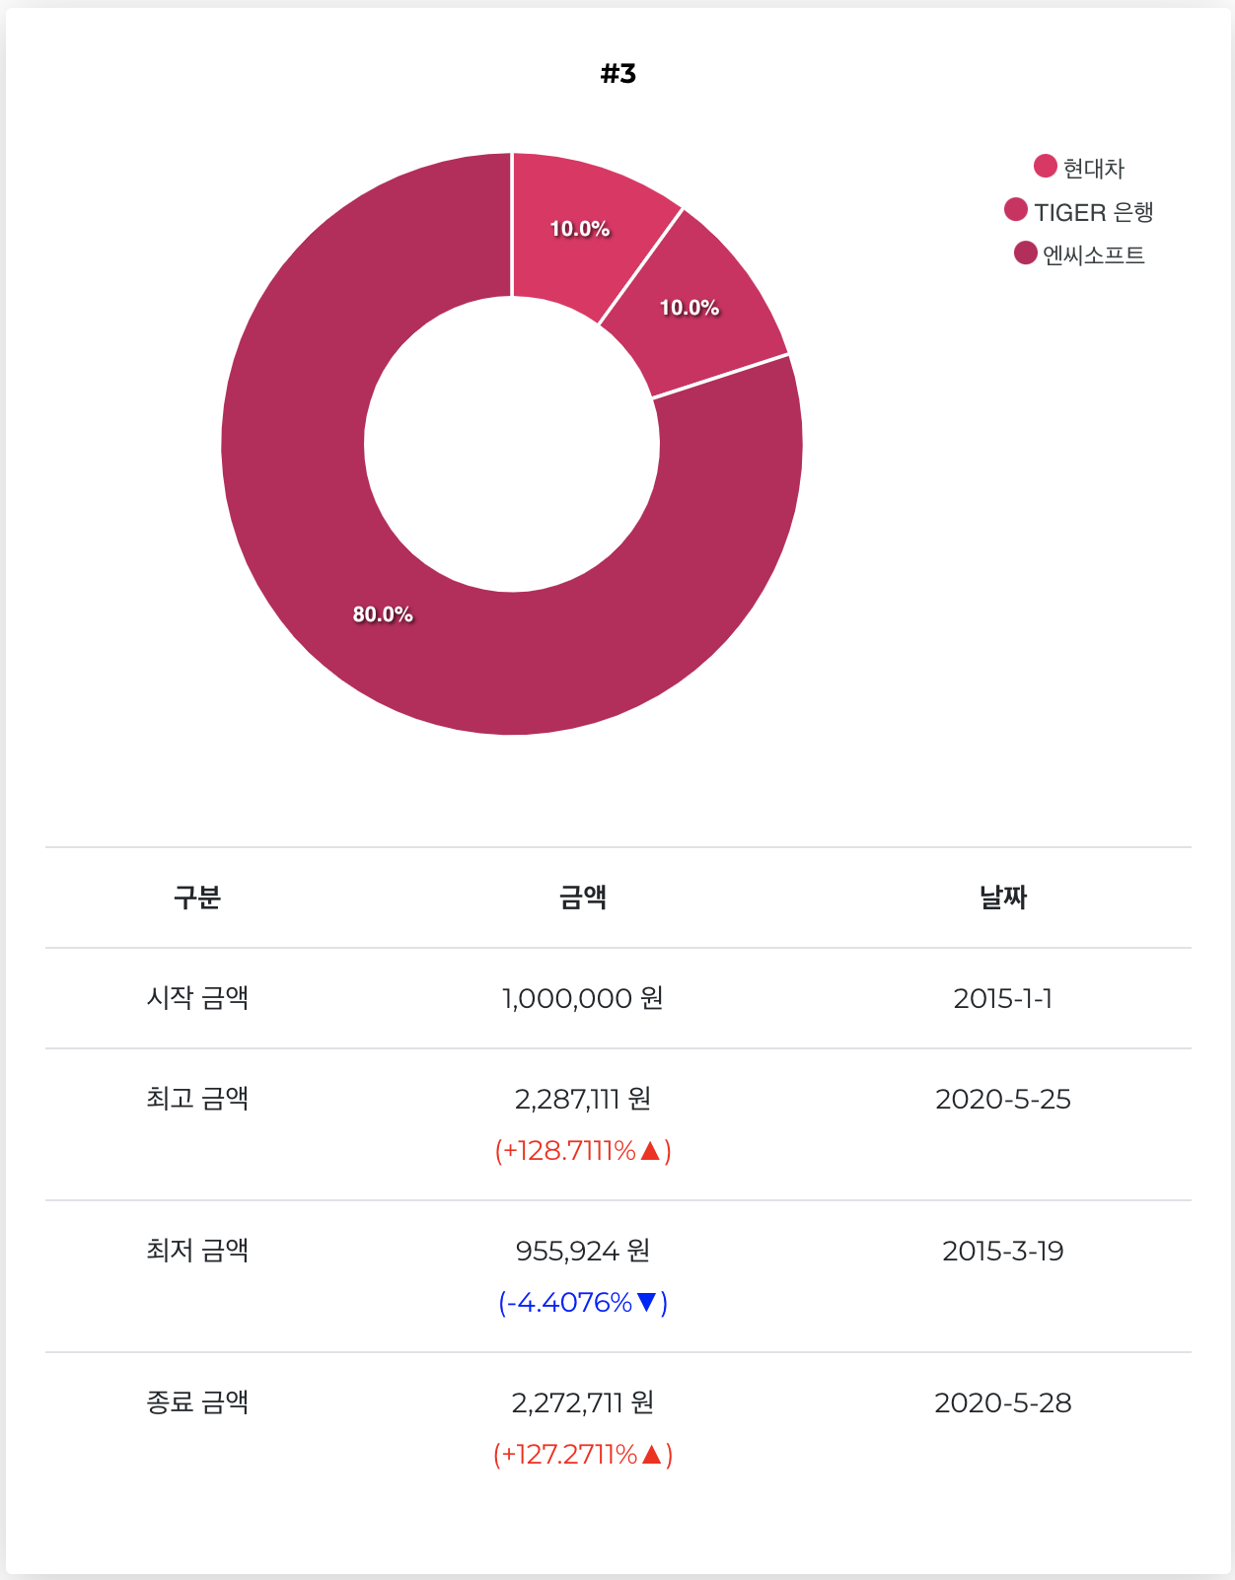
데이터의 중요성
TTT 사용자
triple-t.site

Slide 9
투자 상품
이해
포트폴리오
리밸런싱
triple-t.site

Slide 10
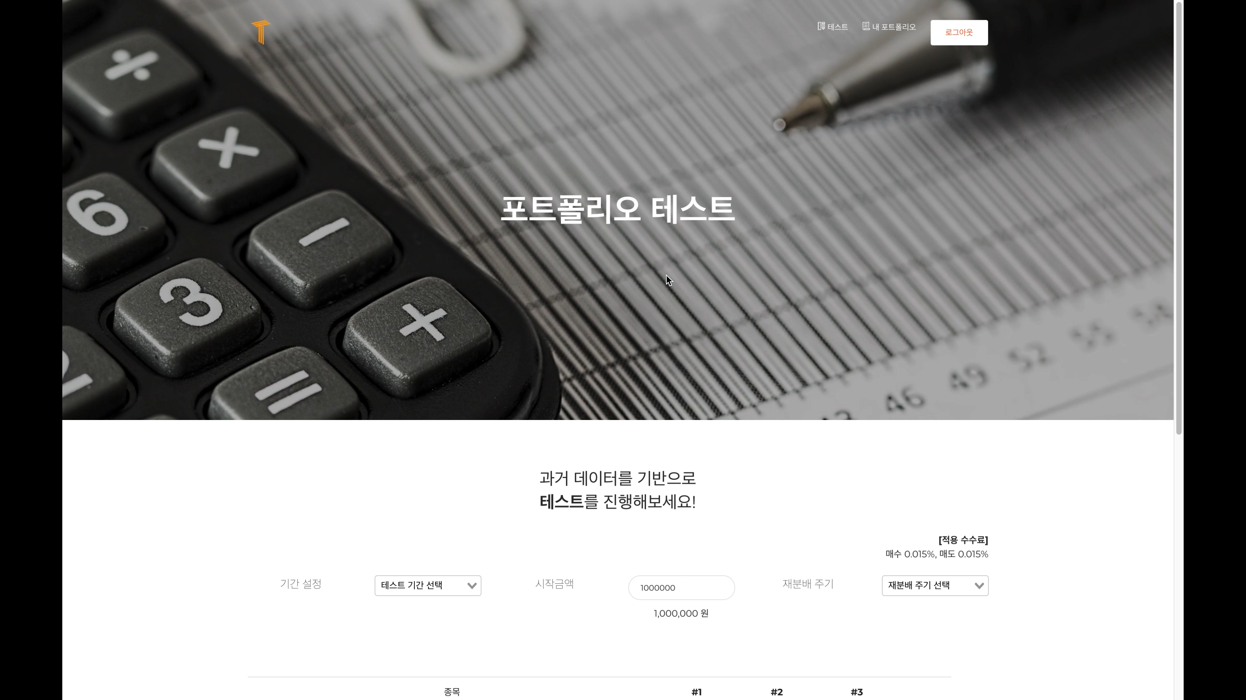

Slide 11
분산 투자
triple-t.site

Slide 12
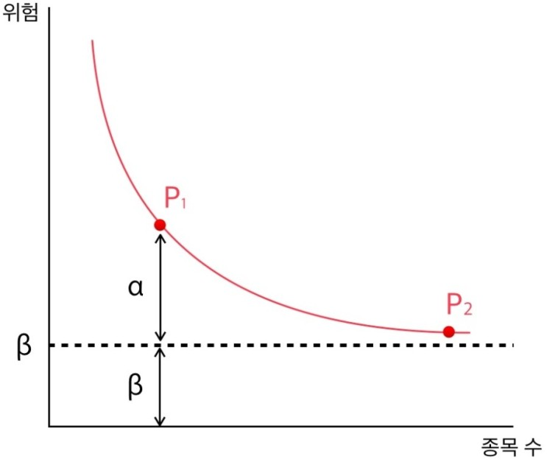
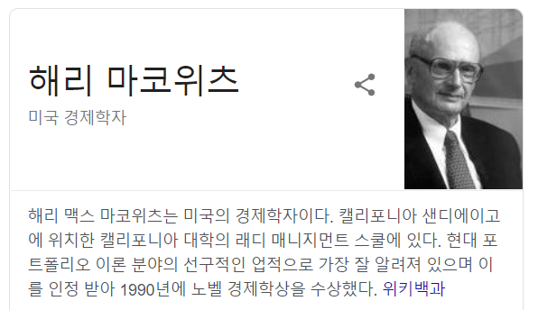
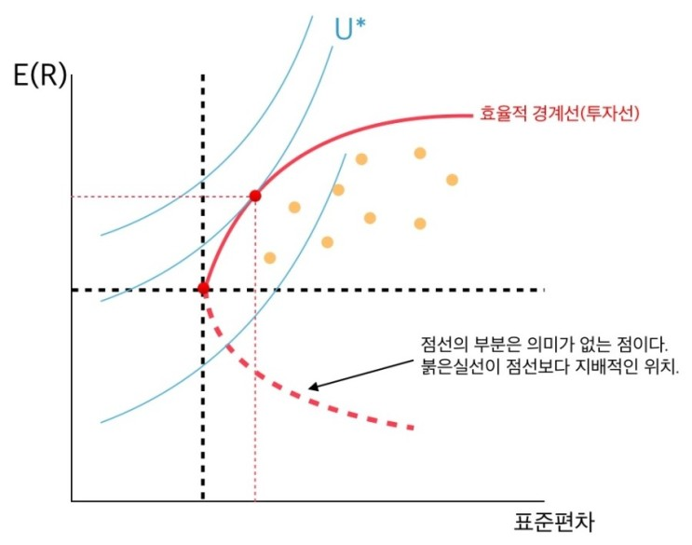
분산 투자

Slide 13
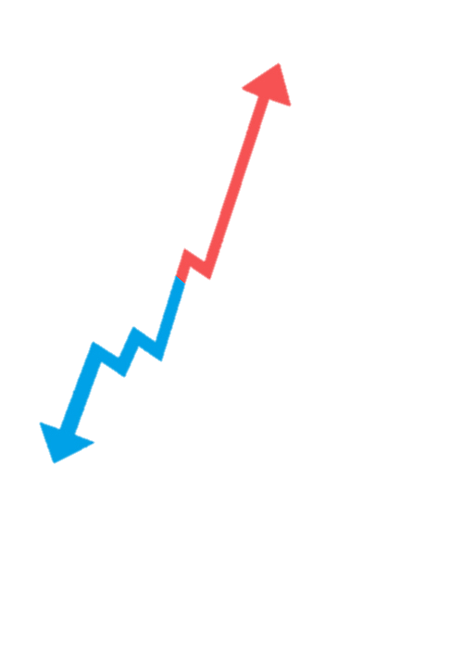

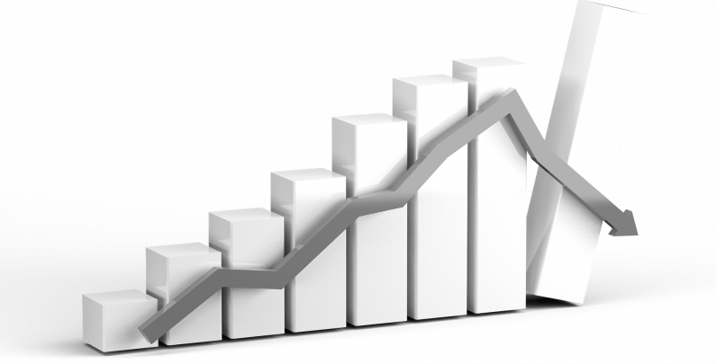

분산 투자

Slide 14
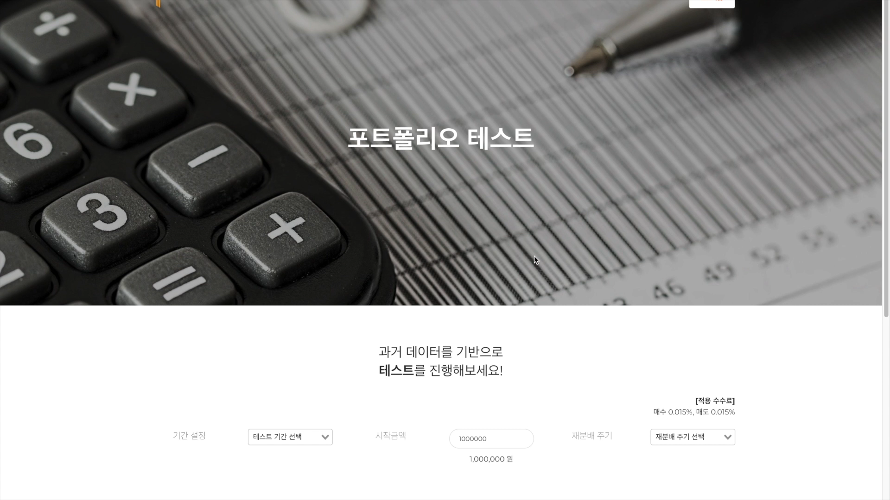

Slide 15


Slide 16
리밸런싱
triple-t.site

Slide 17
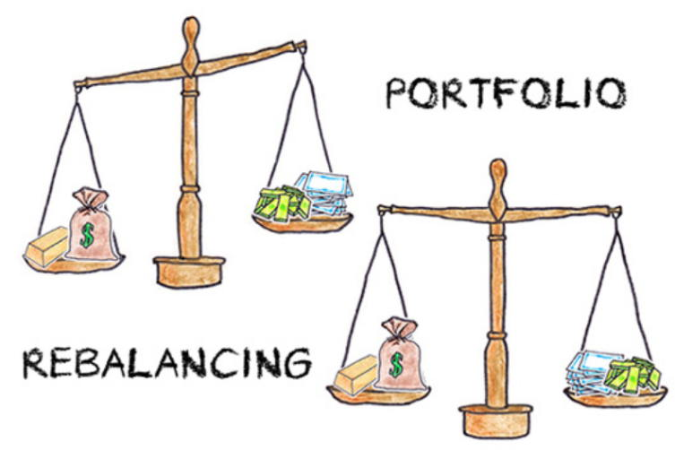
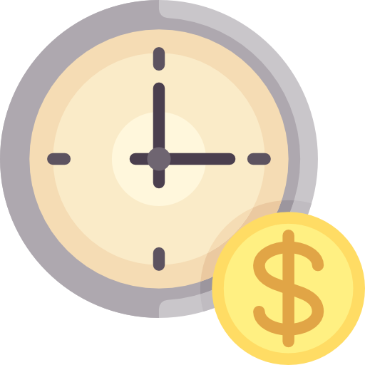
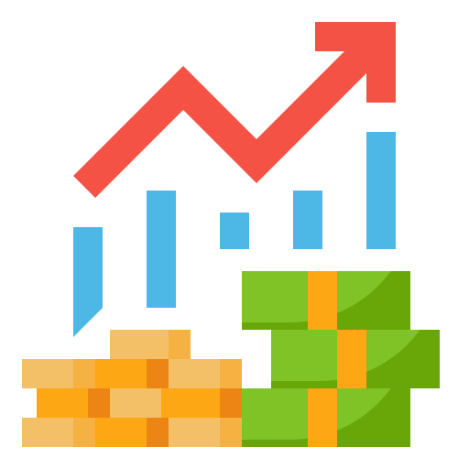
리밸런싱
triple-t.site

Slide 18
리밸런싱
: 일정 기간마다 자산의 비율을 재조정
종목 A | 30% | 30만원
종목 B | 30% | 30만원
종목 C | 40% | 40만원
총자산 | 100% | 100만원
종목 A | 20% | 40만원
종목 B | 50% | 100만원
종목 C | 30% | 60만원
총자산 | 100% | 200만원
종목 A | 30% | 60만원
종목 B | 30% | 60만원
종목 C | 40% | 80만원
총자산 | 100% | 200만원
1년 후
리밸런싱
triple-t.site

Slide 19
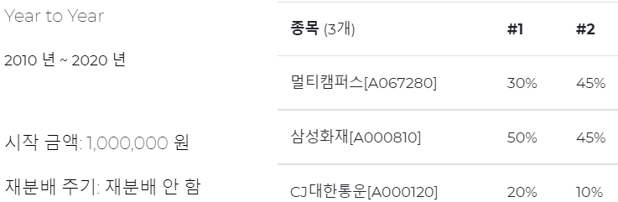
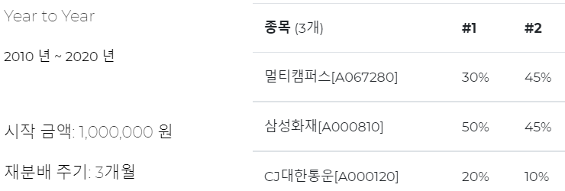
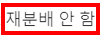
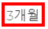
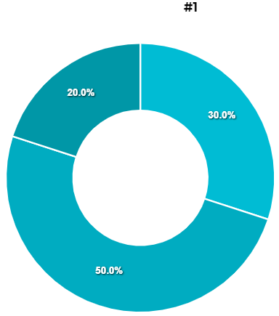
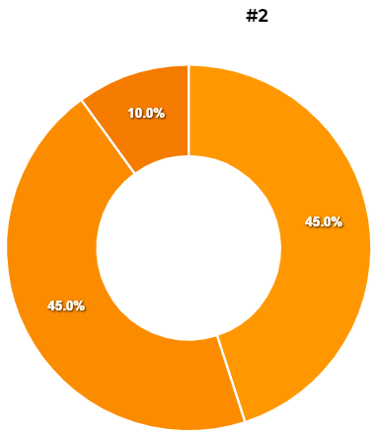
리밸런싱 X
3개월 주기 리밸런싱

Slide 20
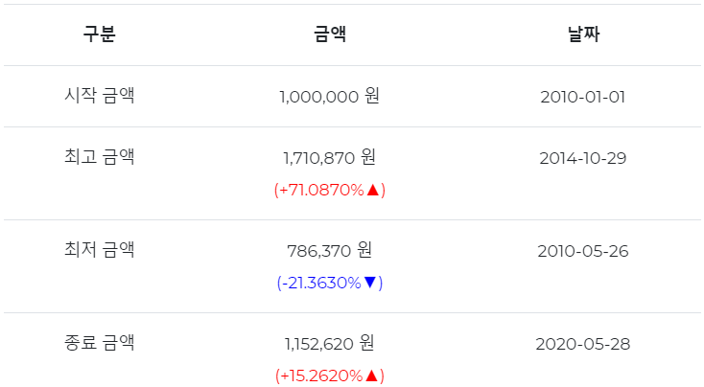
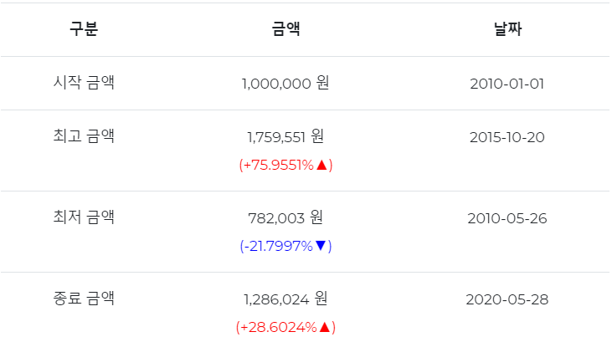
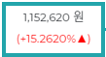
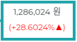
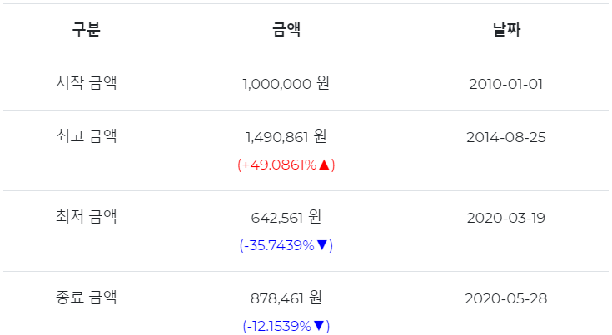
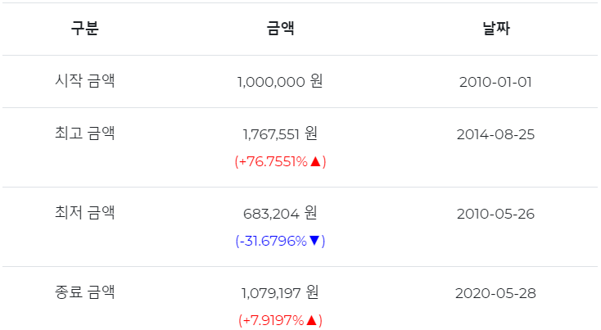
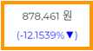
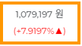
리밸런싱 X
3개월 주기 리밸런싱

Slide 21
시 연
triple-t.site

Slide 22
riple-t.site

Slide 23
Q & A
triple-t.site

Slide 24
Q & A
Q. 서비스를 이용하려면 회원가입이 필수인가요?
triple-t.site

Slide 25
Q & A
Q. 리밸런싱을 해주는 게 무조건 좋나요?
triple-t.site

Slide 26
hank you

